Slide 1
現代科学Ⅲ (後期 月曜9･10時限)
独立行政法人 国立高等専門学校機構 鈴鹿工業高等専門学校 2024年度後期「現代科学Ⅲ」
第4回局地風・海洋の話
2025年01月20日
九州大学 大学院理学研究院
安藤 雄太

Slide 2
局地風を考える

Slide 3
局地風とは
・ある限られた土地に吹く特有の風
・そこの地形の特徴と特有の気圧配置とが組み合わされた時に
強く現れる．地名を付けて呼ぶことが多い．[広辞苑第五版]
海陸風
斜面風 (カタバ風、アナバ風)
山谷風
・熱的な作用
（地表面の放射特性、比熱など)
・力学的な作用
(地形の凹凸などの障害物による）
おろし
山岳波，風下波
フェーン型(気温上昇)
ボラ型 (気温下降)

Slide 4
海陸風循環
海風 ： 海から陸に吹く風
凪（なぎ） ： 風が吹かない穏やかな状態
陸風 ： 陸から海に吹く風
特徴
・海と陸との間にできる温度コントラスが作る風
・海は地面に比べ比熱が大きいため，地面に比べ
て暖まりにくく，冷めにくいのが原因
逆に地面は暖まりやすく，冷めやすい．

Slide 5
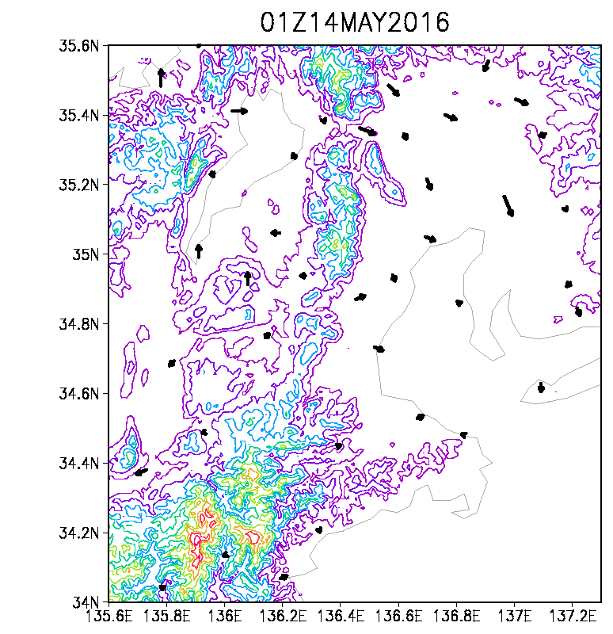
三重県の海陸風
時

Slide 6
海陸風の前に，
まずは大気が暖められた流れはどうなるか考えてみよう．
800hPa
900hPa
等圧面
1000hPa
地面

Slide 7
地面の上が暖められたとすると
800hPa
900hPa
暖められる
等圧面
1000hPa
地面

Slide 8
暖めれた空気は膨張するイメージで等圧面の間隔を広げる
800hPa
900hPa
暖められる
等圧面
1000hPa
地面

Slide 9
気圧低い
気圧高い
気圧低い
800hPa
900hPa
暖められる
等圧面
1000hPa
地面

Slide 10
気圧低い
気圧高い
気圧低い
800hPa
900hPa
暖められる
等圧面
1000hPa
地面

Slide 11
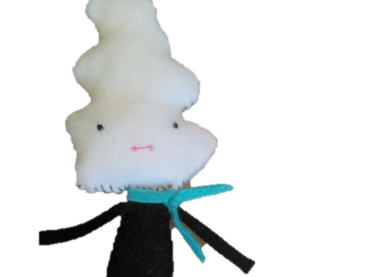
圧力傾度力（気圧傾度力）
空気（流体）は，高いほうから低い方へ流れる
1012
1008
1004
1000
996
圧力傾度力
高
低
風
等圧線
等圧線が混んでいるほど，
圧力傾度力は強い
＝風が強い
高
滑り台のイメージ。。。
低

Slide 12
気圧低い
気圧高い
気圧低い
外側に風がながれる
＝＞空気が出て行く
800hPa
900hPa
等圧面
1000hPa
地面

Slide 13
気圧低い
気圧高い
気圧低い
800hPa
900hPa
等圧面
1000hPa
周囲から風が流れ込む
地面

Slide 14
では，海と陸の間で考えてみよう
まず状況として
日中：太陽が出ている＝＞日射が強い
海の温度＝＞比熱の関係で暖まりにくい
陸＝＞海に比べて暖まりやすい
海陸の温度関係
海 ＜ 陸

Slide 15
日射によって地面が暖められる
800hPa
900hPa
暖められる
1000hPa
地面

Slide 16
下層で海＝＞陸，上空で陸＝＞海の
気圧勾配ができる
800hPa
気圧低い
気圧高い
900hPa
暖められる
気圧高い
気圧低い
1000hPa
地面

Slide 17
気圧低い
下層では海から陸に向かう風，
上空では陸からに海に向かう風が吹く
800hPa
気圧低い
気圧高い
900hPa
暖められる
気圧高い
気圧低い
1000hPa
地面

Slide 18
暖められた空気はまわりに比べ軽いので
上昇する
800hPa
気圧低い
気圧高い
900hPa
暖められる
気圧高い
気圧低い
1000hPa
地面

Slide 19
下層で感じる海から来る風が 「海風」
800hPa
気圧低い
気圧高い
900hPa
海風
暖められる
気圧高い
気圧低い
1000hPa
地面

Slide 20
では，海と陸の間で考えてみよう
夜間： 太陽がない＝＞日射がない
海の温度 ＝＞日中に暖まったまま
冷めにくい
陸の温度 ＝＞どんとん冷めていく
＋放射冷却
海陸の温度関係
海 ＞ 陸

Slide 21
相対的に海の上の空気の方が暖かいor
陸の上の空気が冷やされる
気圧高い
気圧低い
800hPa
900hPa
暖かい
冷たい
気圧低い
気圧高い
1000hPa
地面

Slide 22
陸から海に向く風が吹く
気圧高い
気圧低い
800hPa
900hPa
暖かい
冷たい
陸風
気圧低い
気圧高い
1000hPa
地面

Slide 23
海風循環の動画
陸側：暖かい
海側：冷たい

Slide 24
陸風循環の動画
陸側：冷たい
海側：暖かい

Slide 25
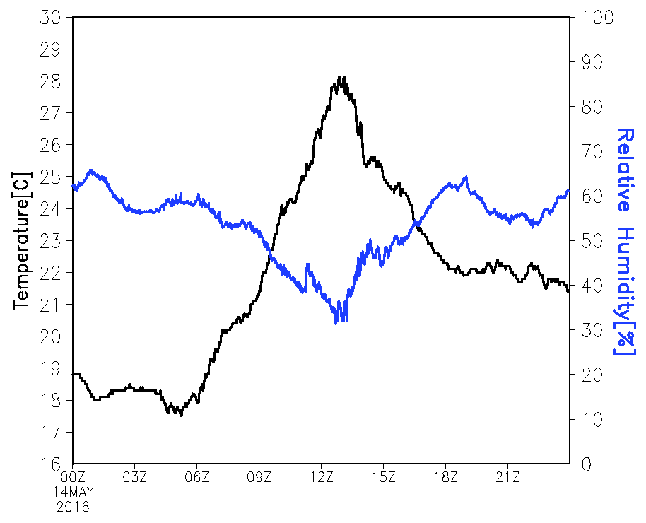
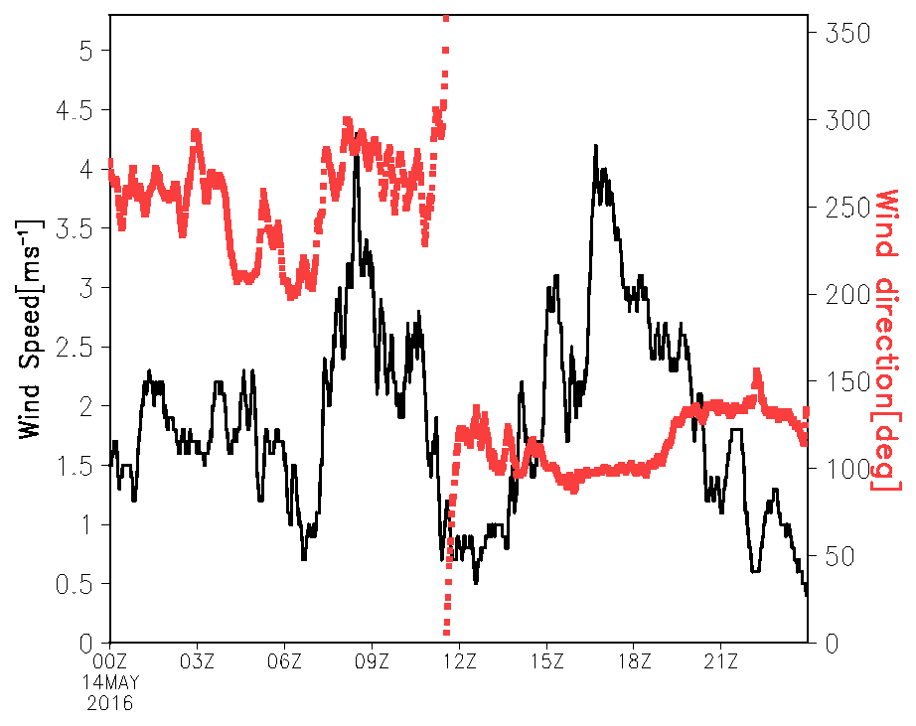
夏の1日の風のサイクル
朝
陸風
凪
夜
昼
海風
夕方
凪

Slide 26
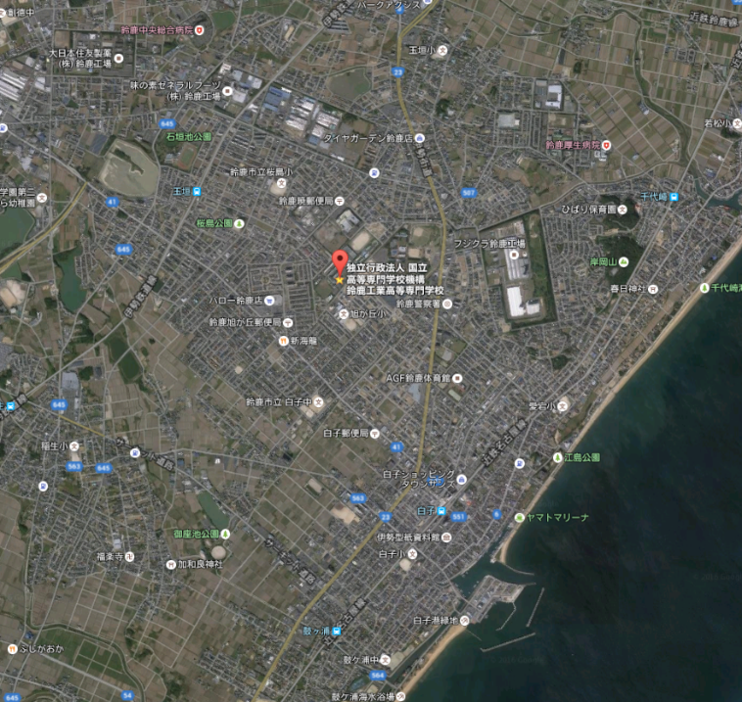
夏の1日の風のサイクル
朝
陸風
凪
夜
昼
海風
夕方
凪
山の側から高専まで自転車の人の場合
登校時は追い風，下校時も追い風

Slide 27
山風・谷風も基本的には同じ原理
山風：山から降りてくる風
谷風：斜面にそって山頂に向かって吹く風
１．太陽によって地面が暖められ，AとBは暖められる．
２．しかしAと同じ高度にあるCは地面から離れているので，あまり加熱
されない．
３．AとCの高度でみると，温度コントラストがあり，海陸風と同じ循環が
生まれる．
A
C
B

Slide 28
海洋の話

Slide 29
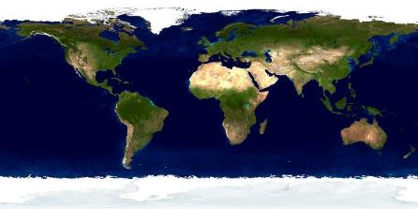
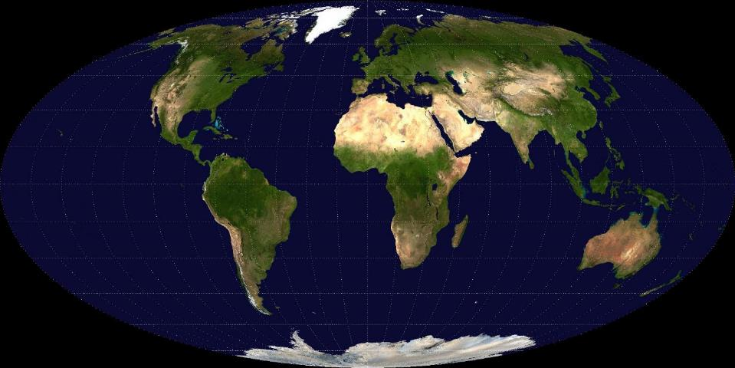
面積
海洋 3億6千万km²（約70%）
陸地 1億5千万km²（約30%）
(MODIS, 2000)
モルワイデ図法（面積比率が正しい）

Slide 30
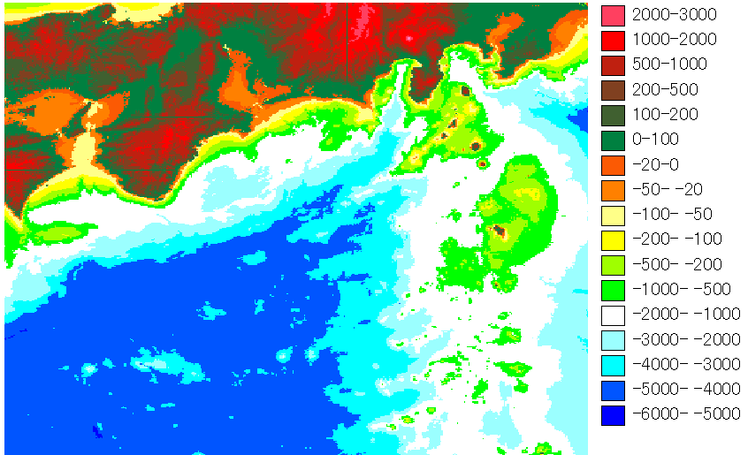
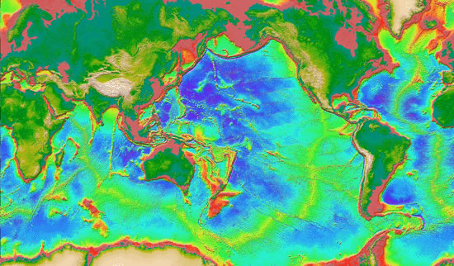
海の深さ
(m)

Slide 31
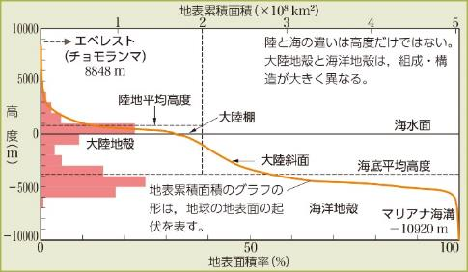
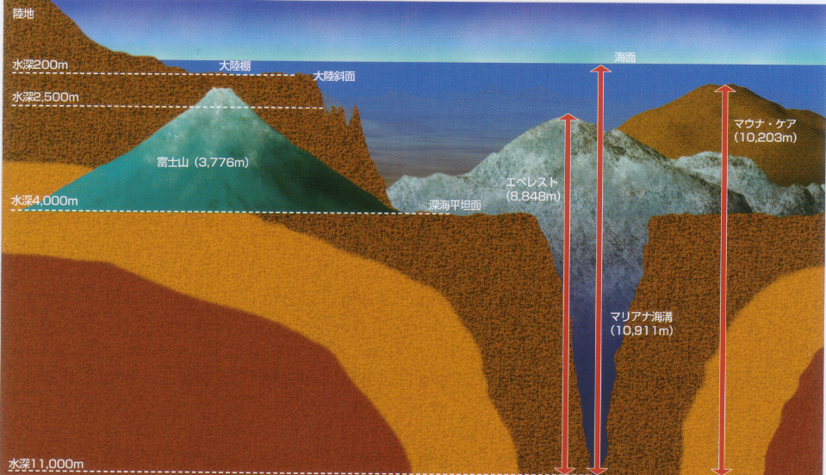
海の深さ
陸の平均標高：約840m
海の平均水深：約3800m

Slide 32
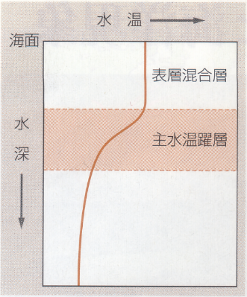
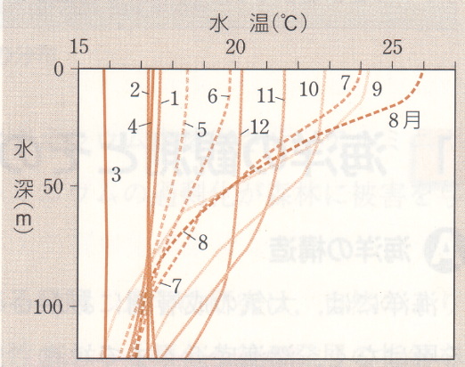
海水の温度
混合層：場所や季節で大きく変化
（表層から数百m） 主水温躍層：水温が急激に減少
永久躍層：水温は緩やかに低下
表層水
混合層
主水温躍層
永久躍層
深層水

Slide 33
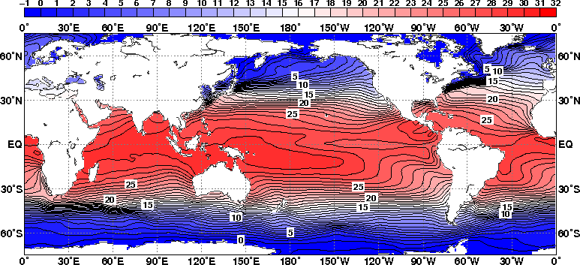
海面水温（3月平均）
平均的な最低値：海面水温 3月
気温 1月

Slide 34
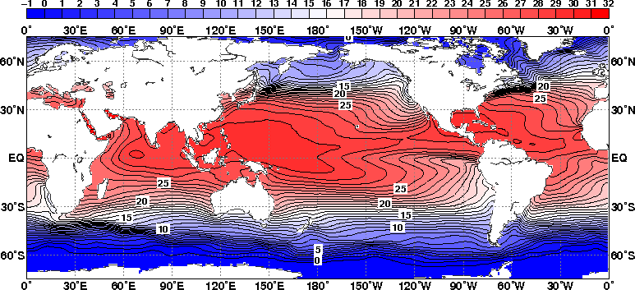
海面水温（9月平均）
平均的な最高値：海面水温 9月
気温 7月

Slide 35
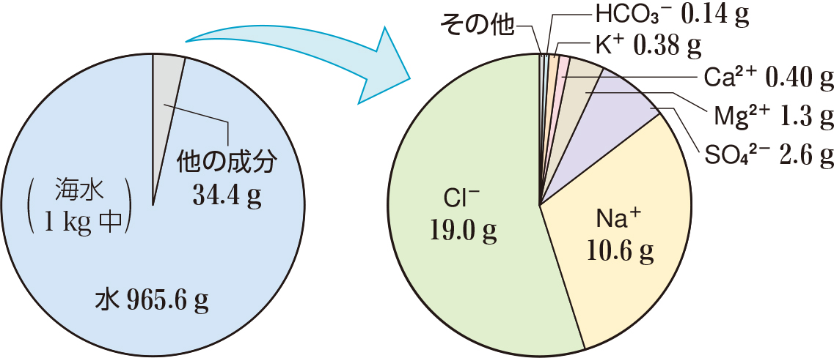
海水の塩分
・1kgの海水に33～36gの 塩分が溶けている
・死海は1kgの海水に250g
・世界中の海水を蒸発させると，地球全体が4mの厚さの塩で覆われてしまう

Slide 36
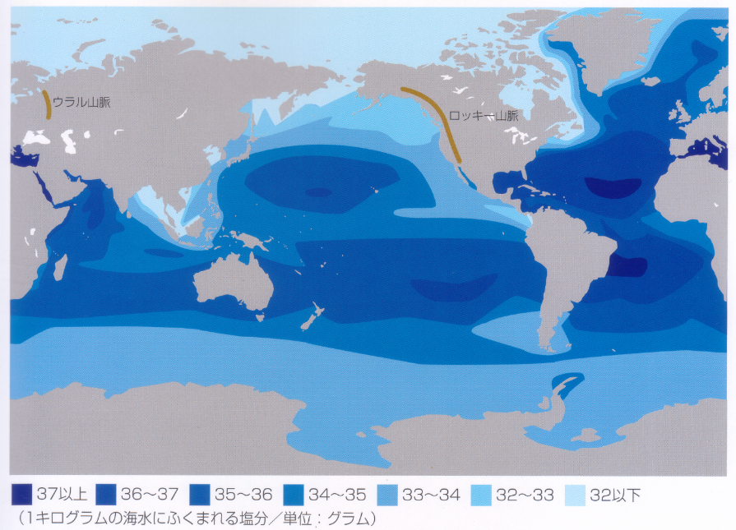
海水の塩分の分布
蒸発 多い
降水 多い

Slide 37
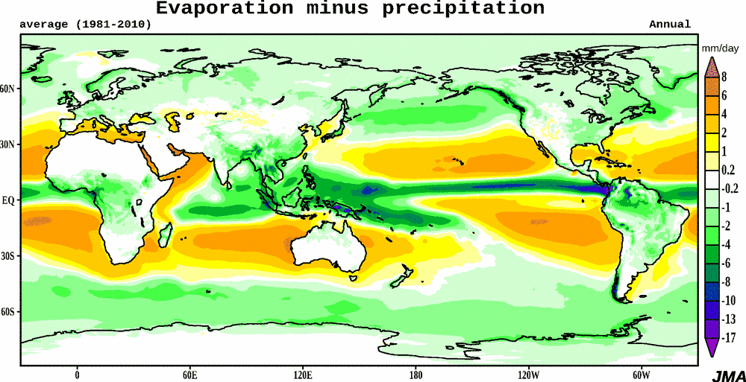
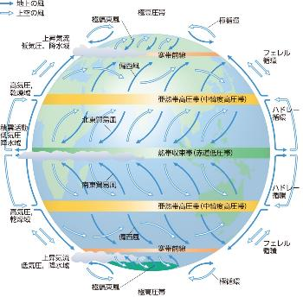

Slide 38
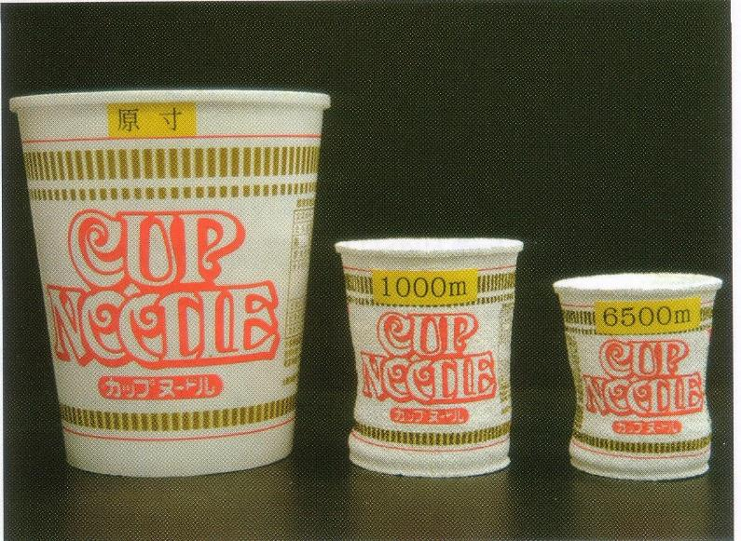
海の水圧
水深1000mで100気圧
※1気圧は1013hPa

Slide 40
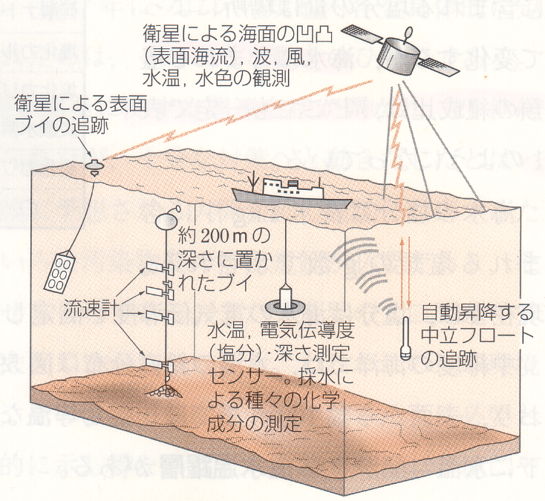
海の観測方法

Slide 41
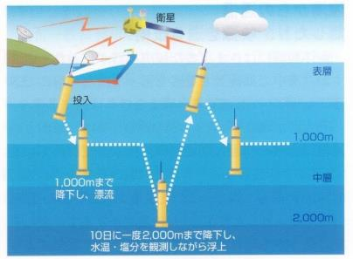
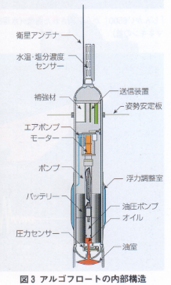
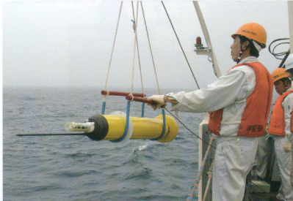
アルゴフロート（中立フロート）
2000年から始まり，約20カ国が参加

Slide 42
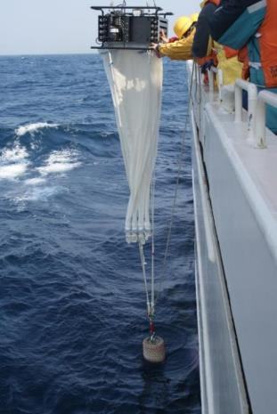
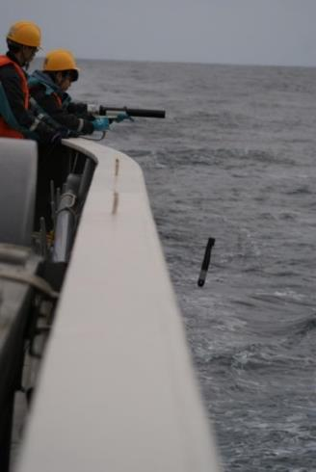
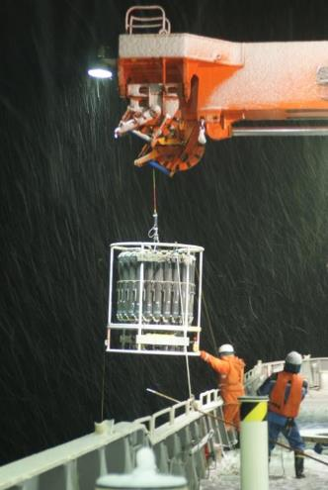
←生物とったり
海洋観測の
様子
水温や塩分など
観測したり

Slide 43
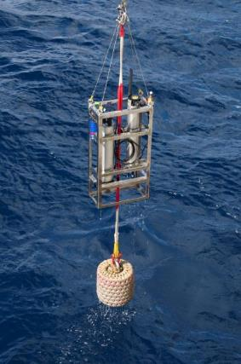
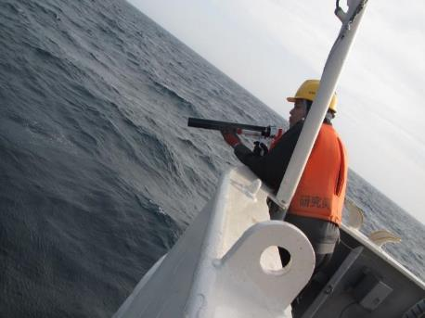
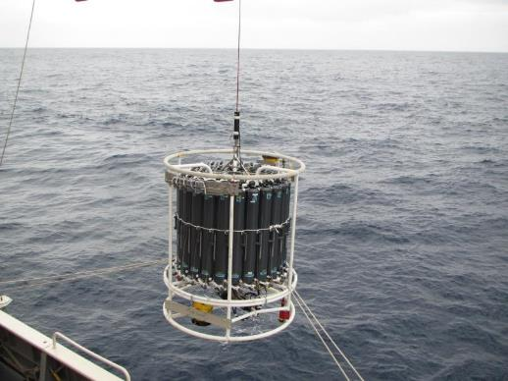
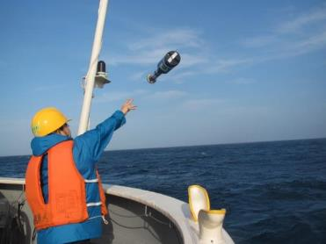
^{FRRF}
^{植物プランクトンの生理学的パラメータを調べる}
^{XCTD}
^{簡易版CTD}
^{CTD}
^{水温・塩分・深度を観測}
^{XCP}
^{投下式流速・流向測定器}

Slide 44
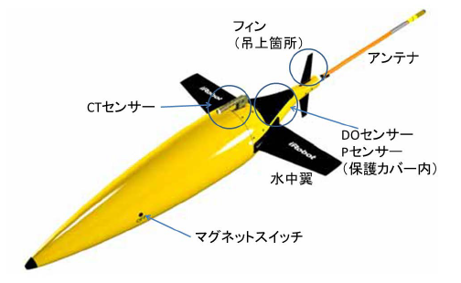
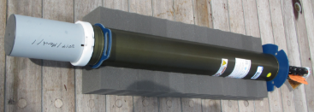
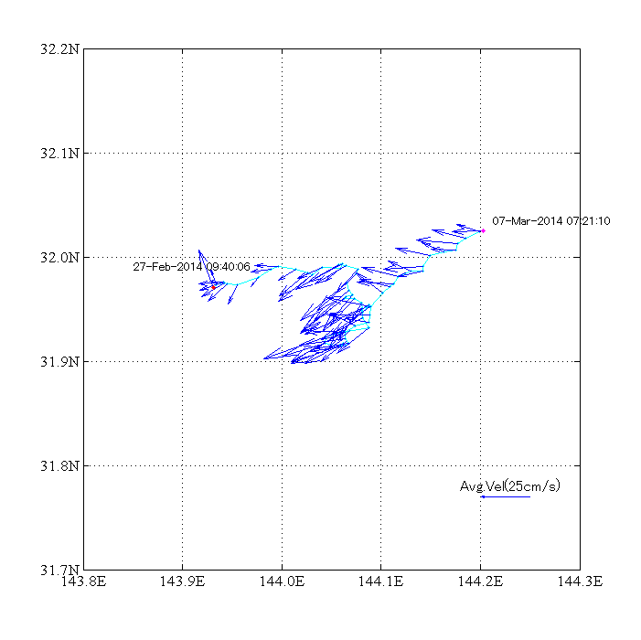
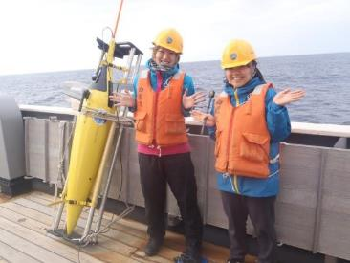
その他の観測
水中グライダー
アルゴフロート

Slide 45
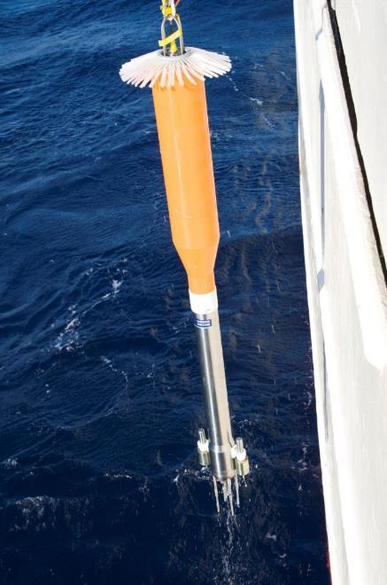
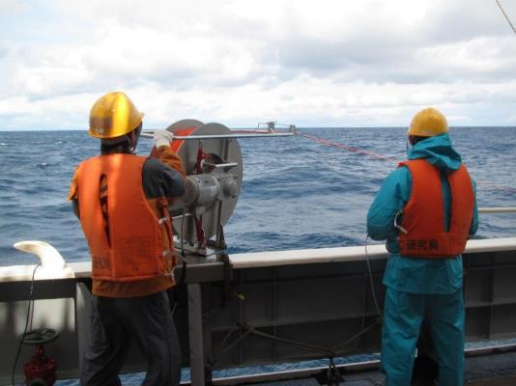
^{MSP}
^{海洋の微細構造を観測}
^{微細構造の流速・水温や水温・塩分・圧力を観測}

Slide 46
海中の様子（MSP編）

Slide 47
海洋の循環
単に水を運搬するだけでなく，熱エネルギーを赤道から極へ運び，気象や気侯，栄養塩の分布や有機物の拡散などに大きな影響を与えている
①風：風に引っ張られて表層に流れが生じる
⇒風成循環（表層流）
②塩：真水と塩水との密度差によって流れが生じる
⇒熱塩循環（深層循環）

Slide 48
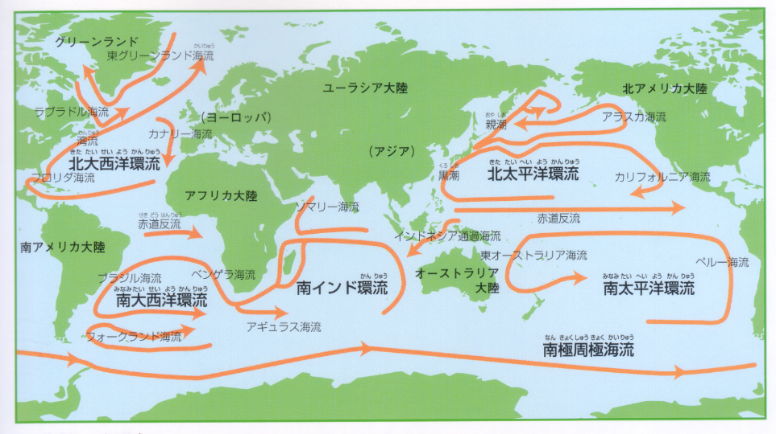
風成循環（表層流）

Slide 49
大気の大循環
極循環
極高圧帯
フェレル循環
高緯度低圧帯
ハドレー循環
極偏東風(帯)
亜熱帯高圧帯
(中緯度高圧帯)
偏西風(帯)
貿易風(帯)
熱帯収束帯
(赤道低圧帯)

Slide 50
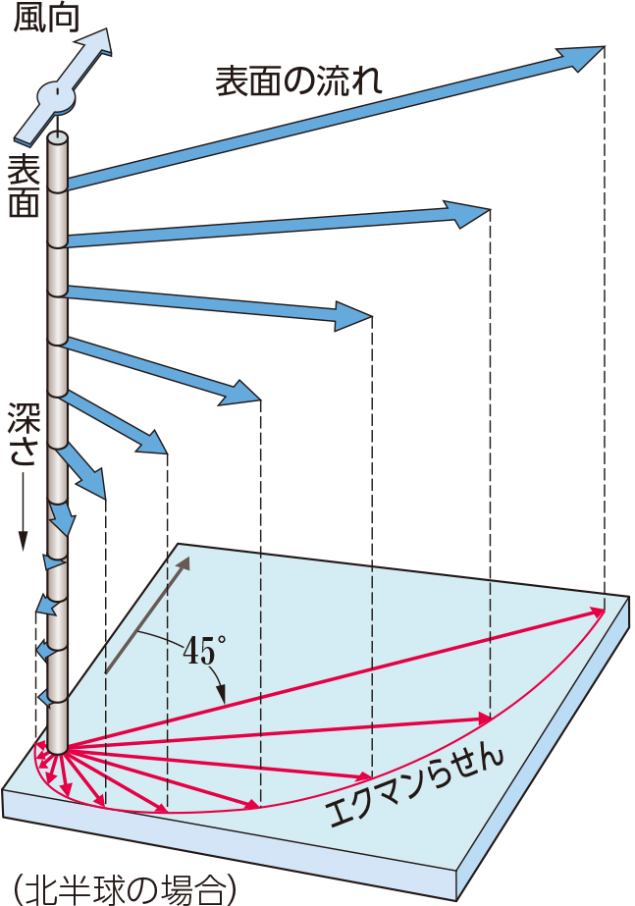
エクマン流
海流もコリオリ力を受ける
北半球では表層流は地上風に対して右45度傾く

Slide 54
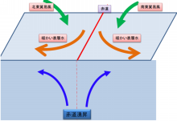
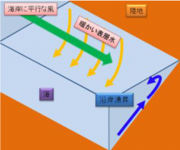
湧昇
深層の重く冷たい水が表層まで上昇する
CO2や栄養塩に富んだ水が湧き上がってくるので，太陽光を受けると大量の植物プランクトンが発生し，良い漁場となる

Slide 55
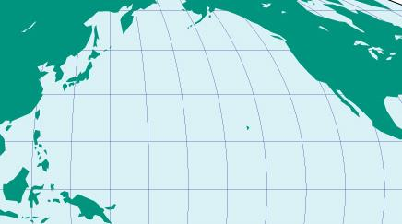
風成循環＋西岸強化流の仕組み
偏西風
貿易風
陸にぶつかり，
強制的に北へ
曲げられる!!
【POINT】
○海面が風に引っ張られる
○陸による強制
○緯度によるコリオリ力の違い
【西岸強化】
○海の西側で強い海流
○黒潮，湾流

Slide 58
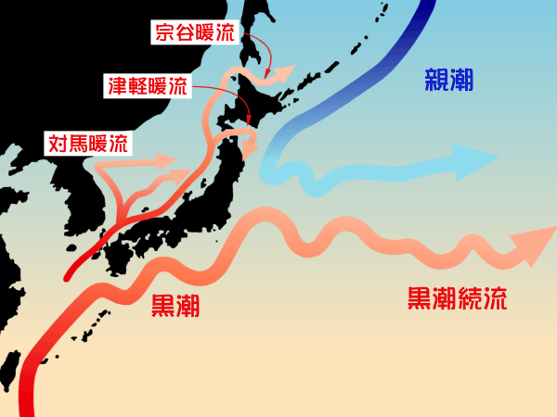
日本付近の海流

Slide 59
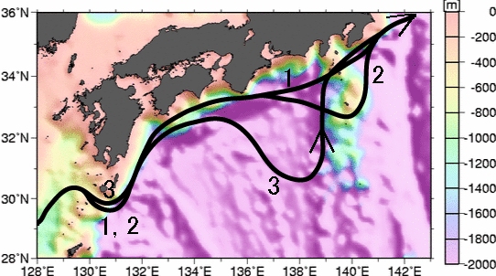
黒潮 （Kuroshio）
周囲より高温高塩分の流れ
漁場の位置や沿岸の潮位を変化させる要因
１：非大蛇行接岸流路 ２：非大蛇行離岸流路 ３：大蛇行流路
検索→三重県水産研究所

Slide 60
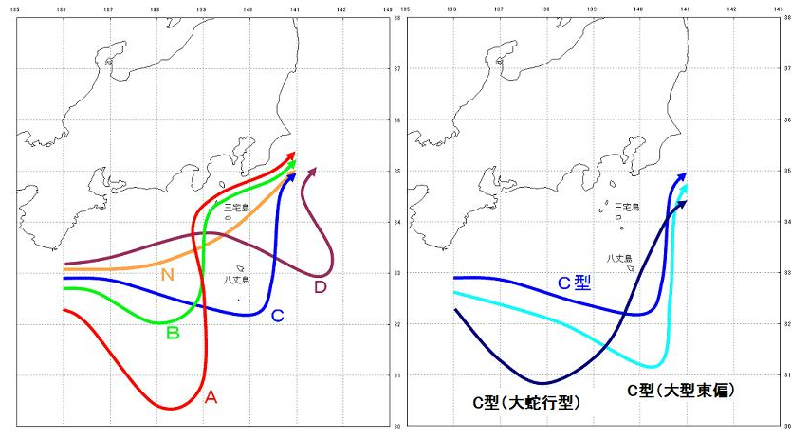
黒潮流路パターン
大蛇行型
Fig.1 黒潮の型 <海上保安庁>
Notes:
では、まず最初に今回のメインの題材である黒潮について説明したいとおもいます。FIｇ１は海上保安庁が定義づけしている黒潮流路パターンです。左図にABCDNの5本が主な流路としてあがっており、Cについては右図のようにさらに３つのぱたーんに分類されます。このなかで今回取り扱う大蛇行流路はは左図のAと右図Cの大蛇行型の2本のみでその他はすべて直進流路となります。黒潮は流れの速い海流であり，黒潮流路を知ることは漁業・輸送など様々な分野に影響を与えています．

Slide 61
黒潮流路の状況
安定した大蛇行型流路の期間 | 継続日数 | 期間中の最南下緯度 | 最南下点の平均経度
1975.8～1980.3 | 4年8か月 | 30.0°N | 137.3°E
1981.11～1984.5 | 2年7か月 | 31.0°N | 138.7°E
1986.12～1988.7 | 1年8か月 | 31.3°N | 138.3°E
1989.12～1990.12 | 1年1か月 | 31.6°N | 138.3°E
2004.7～2005.8 | 1年2か月 | 31.3°N | 138.1°E
2017.8～ | 継続中 (7年5ヶ月)
安定した大蛇行期間 <気象庁HP>
12年ぶりに大蛇行中！継続期間が最長
黒潮の最南下緯度 <気象庁HP>
Notes:
こちらは1975年から2005年までの黒潮流路の状況です．この30年間の間に5回の安定した大蛇行期間が確認されています．しかし30年間まんべんなく大蛇行期があるのではなく，1990年以前にほとんどが起こっており，2000年になってからは短い大蛇行期が1回あっただけでほとんどが直進流路となっています．

Slide 62
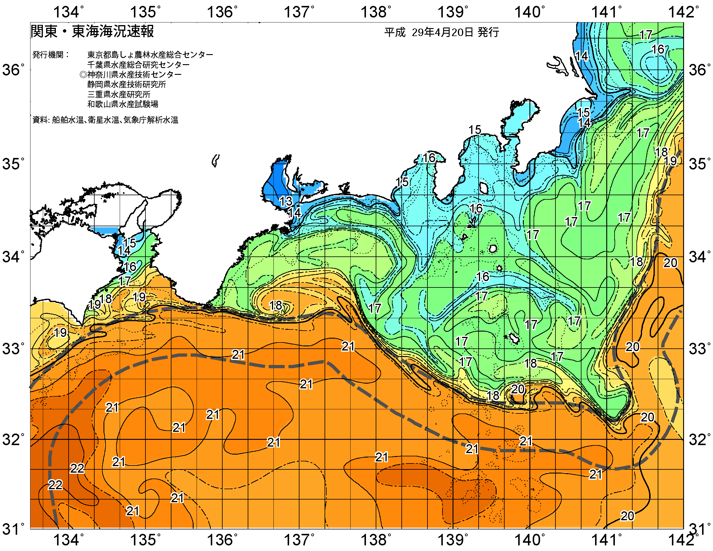
非大蛇行型
関東・東海海況速報 2017.4.20 <三重県水産研究所>
Notes:
次に黒潮の大蛇行と冷水塊の関係について紹介したいと思います。こちらの図は典型的な黒潮大蛇行の図なのですが，大蛇行の際には蛇行の内側にこのような低温の海水渦である冷水塊が存在することが特徴です．この冷水塊が発達する又は消滅することで流路が大きく変わる可能性があります．
黒潮が大蛇行する際には大きな冷水塊が黒潮の陸側に存在するのが特徴です。黒潮は冷水塊の外側にそって流れるので蛇行します。この冷水塊は黒潮のしたから湧き上がってくるため養分は豊富ですが、低温であるため黒潮に乗ってくる暖水系のかつおなどの魚は沿岸から離れるため不漁になることが多く、大蛇行型と冷水塊は漁業に大きな影響を与えています。また冷水塊の変動が、黒潮の流路変動にも大きな影響を与えています。

Slide 63
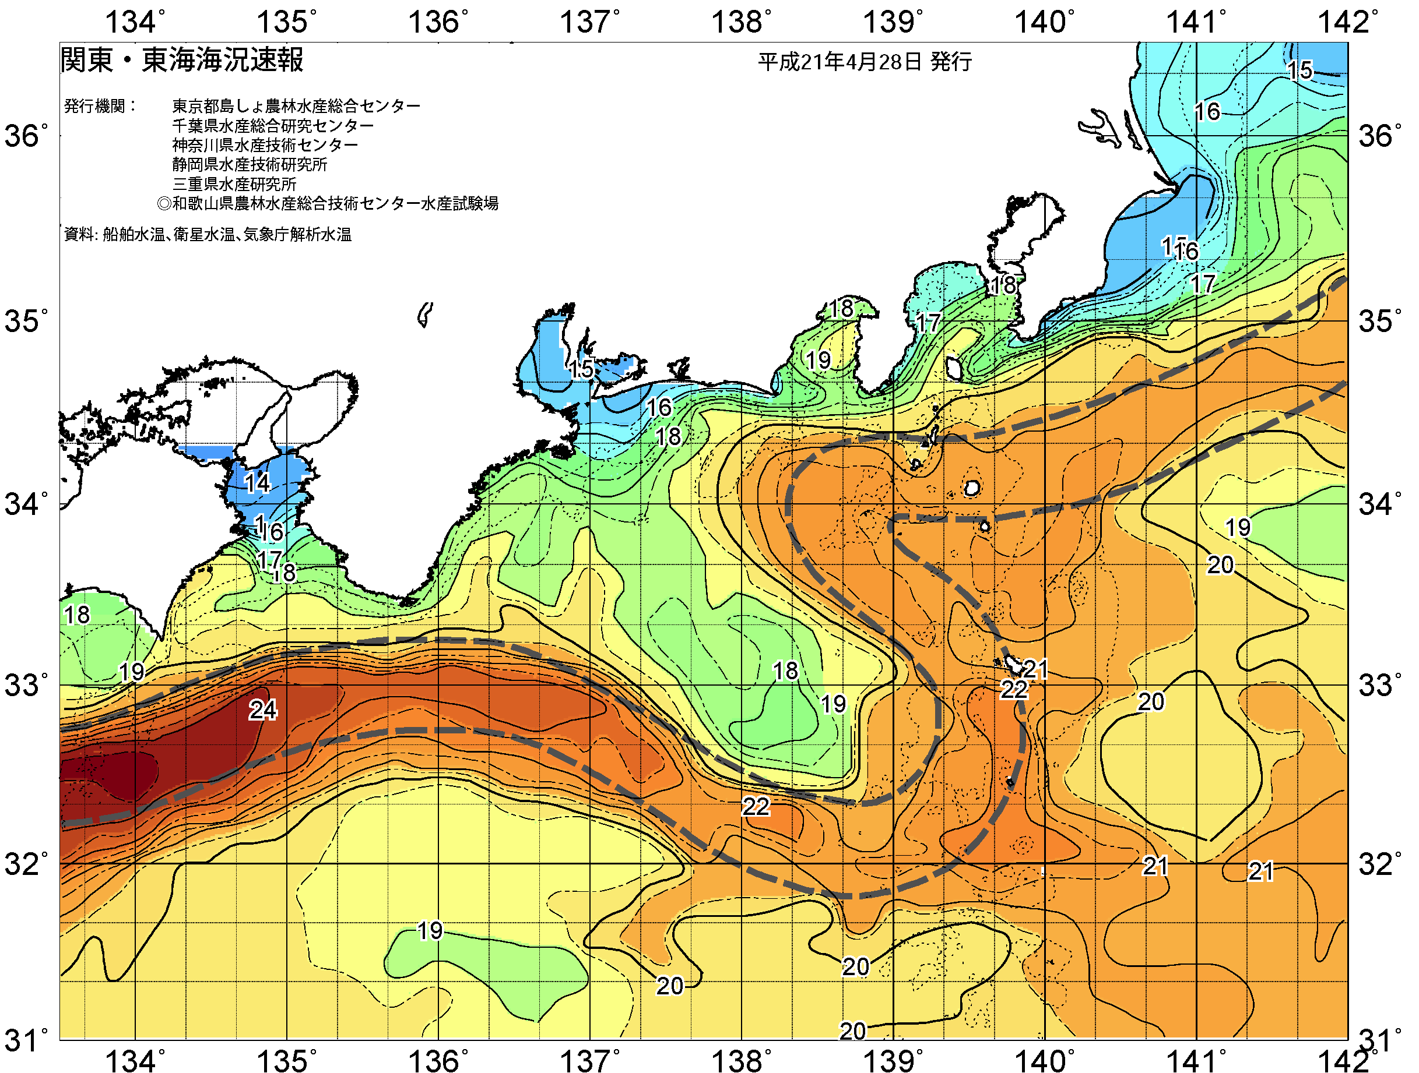
大蛇行型と冷水塊
関東・東海海況速報 2009.4.27 <三重県水産研究所>
大冷水塊
Notes:
次に黒潮の大蛇行と冷水塊の関係について紹介したいと思います。こちらの図は典型的な黒潮大蛇行の図なのですが，大蛇行の際には蛇行の内側にこのような低温の海水渦である冷水塊が存在することが特徴です．この冷水塊が発達する又は消滅することで流路が大きく変わる可能性があります．
黒潮が大蛇行する際には大きな冷水塊が黒潮の陸側に存在するのが特徴です。黒潮は冷水塊の外側にそって流れるので蛇行します。この冷水塊は黒潮のしたから湧き上がってくるため養分は豊富ですが、低温であるため黒潮に乗ってくる暖水系のかつおなどの魚は沿岸から離れるため不漁になることが多く、大蛇行型と冷水塊は漁業に大きな影響を与えています。また冷水塊の変動が、黒潮の流路変動にも大きな影響を与えています。

Slide 64
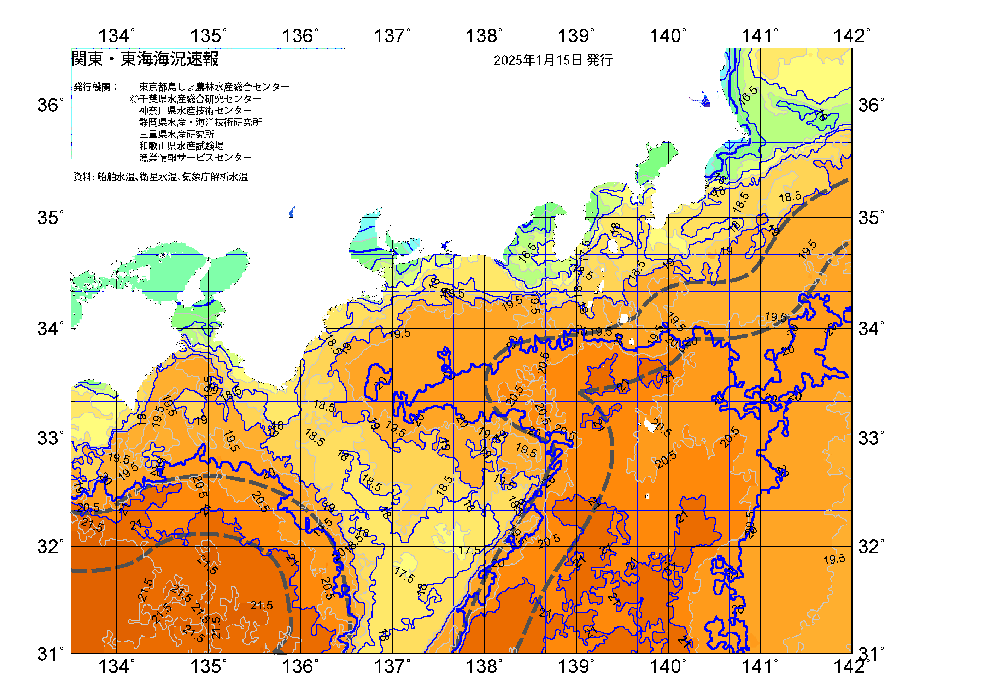
最新の黒潮の流れ
関東・東海海況速報 2023.12.06 <三重県水産研究所>

Slide 65
黒潮蛇行と気象との関係①鹿児島大中村啓彦教授ら（2012年9月発表）

Slide 66
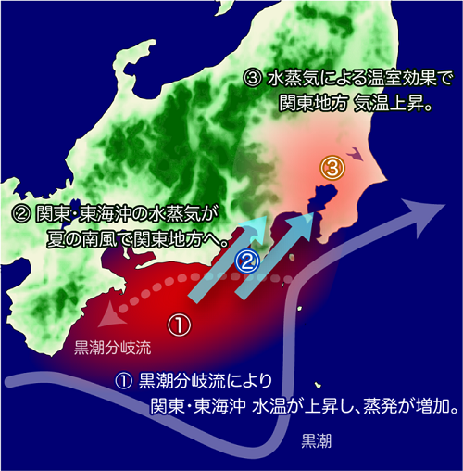
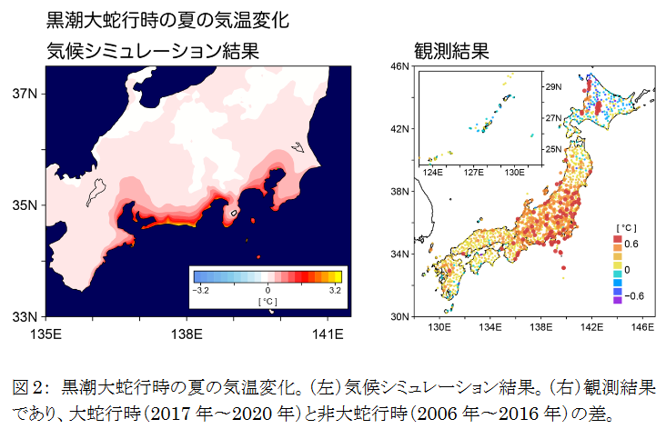
黒潮蛇行と気象との関係②東北大杉本周作准教授ら（2021年3月発表）
黒潮大蛇行が関東地方の夏をより蒸し暑くする

Slide 67
黒潮蛇行と気象との関係③東北大杉本周作准教授ら（2024年12月発表）
黒潮大蛇行が東海地方の夏の豪雨と猛暑をもたらした

Slide 68
黒潮蛇行と気象との関係④三重大 博士課程 学生 森田さん（新宮高校先生）
黒潮大蛇行中に台風が来るともっと豪雨になる可能性がある
論文投稿中

Slide 69
2023/08/21中日新聞朝刊

Slide 70
海洋熱波と気象との関係東大 中村尚教授ら（2024年7月発表）
黒潮続流の極端な北上に伴い，東北沖の海面水温が異常に高温（=海洋熱波）
・下層雲の形成が妨げられ日射が増大
・海洋が大気を加熱
・大気中の水蒸気が増えて温室効果が強まった

Slide 71
熱塩循環：密度の大きな水は両極で作られる
約2000年かけて循環
青い線は深層流，赤い線は表層流を示す （IPCC 2001）
※実際の海流はもっと複雑である

Slide 72
海洋の深層循環（熱塩循環） 海の大規模対流
北大西洋から沈み込む北大西洋深層水。
南極からは南極底層水が沈み込む。
「新地学図表」（p.195)

Slide 73
海水の対流（水温）
・水や空気は暖められると膨張する
→ 周囲よりも密度が小さくなり，上昇する
冷やされた場合は逆に沈降する
暖める
冷やす
海面
沈む
低緯度
高緯度

Slide 74
塩分と水温
（重：④<②<①：軽)
水温 塩分 温度 | 高 | 低
高 | ② | ④
低 | ① | ②
??
??
??
??
低塩分
高塩分
太平洋
大西洋

Slide 75
淡水と海水の違い
・淡水： 0℃で氷になる
4℃で密度が最大
→ 4℃以下では冷やされるほど軽い
・海水： 0℃以下で氷になる（約-2℃）
冷たいほど密度が大きい
水の密度
0℃ 0.99987g/cm³
4℃ 1.00g/cm³
20℃ 0.99823g/cm³
氷の密度
0.917g/cm³
塩水の密度
20℃ 1.03g/cm³
海水は融点で密度が最大
→温度上昇で密度はだんだん小さくなる（＝膨張）

Slide 76
熱塩循環が気候にも影響を及ぼす
温暖なヨーロッパを保つ仕組みの一つ
映画『デイ・アフター・トゥモロー』
熱塩循環の停止
->大気循環の乱れ
->巨大低気圧の発生
->氷河期の到来
2004年（アメリカ）

Slide 77
何か質問があればお気軽にどうぞ
yuta.a468@gmail.com
研究室のHPもあります
『三重大 気象』で検索してね
ちなみにTwitter，Facebookもあります．『いいね！』してね
くもマン⇒

